Slide 1
আজকের পাঠে তোমাদের স্বাগতম

Slide 2
পরিচিতি
মোঃ হারুনর রশীদ
সহকারী শিক্ষক
ঘোড়াশাল আবদুল করিম উচ্চ বিদ্যালয়,
মুরাদনগর , কুমিল্লা।
মোবাইল :- ০১871117308
বিষয়ঃ সপ্তবর্ণা
শ্রেণিঃ সপ্তম
অধ্যায়ঃ ৬ষ্ঠ
পাঠ শিরোনামঃ ছবির রং ( গদ্যাংশ )
সময়ঃ৫০ মিনিট

Slide 3
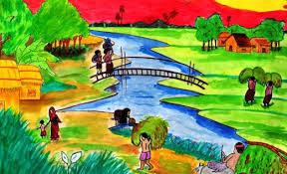
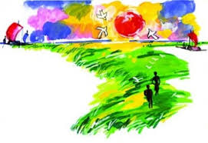
নিচের ছবিতে আমরা কী দেখতে পাচ্ছি ?
রংধনুতে সাতটি রং
রংধনুতে কয়টি রং থাকে ?

Slide 4
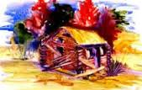
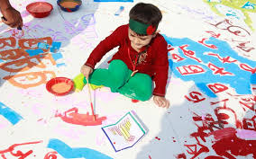
নিচের ছবিতে আমরা কী দেখতে পাচ্ছি ?
হাশেম খান ।
ছবির রং গল্পের লেখক কে ? ?

Slide 5
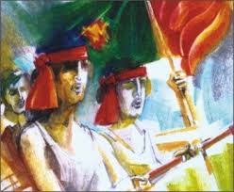
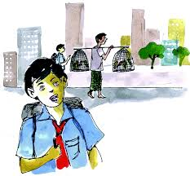
নিচের ছবিতে আমরা কী দেখতে পাচ্ছি ?
বাংলাদেশে ছয় ঋতু
বাংলাদেশ কয় ঋতুর দেশ ?

Slide 6
আজকের পাঠ
“ ছবির রং”- হাশেম খান

Slide 7
শিখনফল
এই পাঠ শেষে শিক্ষার্থীরা
1 । লেখক’ হাশেম খানের পরিচয় বলতে পারবে ।
2। ‘ছবির বিভিন্ন রং সম্পর্কে বলতে পারবে ।
3। ঋতুভেদে প্রকৃতির বিচিত্র সৌন্দর্যের রূপ বর্ণনা করতে পারবে ।

Slide 8
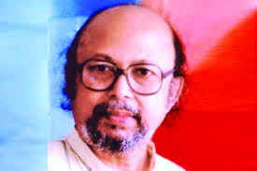
লেখক পরিচিতি
শিল্পী হাশেম খান , ১৯৪১ খ্রিষ্টাব্দে চাঁদপুর জেলার ফরিদগঞ্জ থানার শেকদি গ্রামে জন্ম গ্রহন করেন ।
শিশু কিশোর আন্দোলন ‘কচিকাঁচার মেলা’র তিনি অন্যতম সংগঠক । বঙ্গবন্ধু স্মৃতি জাদুঘর ও ঢাকা নগর জাদুঘরের অন্যতম প্রতিষ্ঠাতা।
কর্মজীবনঃ ১৯৬৩ খ্রিষ্টাব্দ থেকে ২০০৭ খ্রিষ্টাব্দ পর্যন্ত তিনি চারুকলা ইনস্টিটিউটে অধ্যাপক হিসেবে কর্মরত ছিলেন।
হাশেম খান
উল্লেখযোগ্য বইঃ ‘ছবি আঁকা ছবি লেখা’, ‘জয়নুল গল্প’, ‘গুলিবিদ্ধ ৭১’
তিনি একুশের পদক এবং স্বাধীনতা পদক ছাড়াও অন্যান্য অনেক পুরস্কার ও সম্মাননায় ভূষিত হয় ।

Slide 9
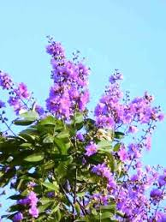
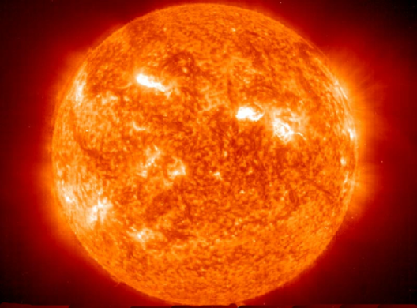
শব্দার্থ
মৌলিক রং-
একটি মাত্র রঙে গঠিত ।
বাহার -
সৌন্দর্য্য ।
আভা -
উজ্জ্বলতা ।

Slide 10
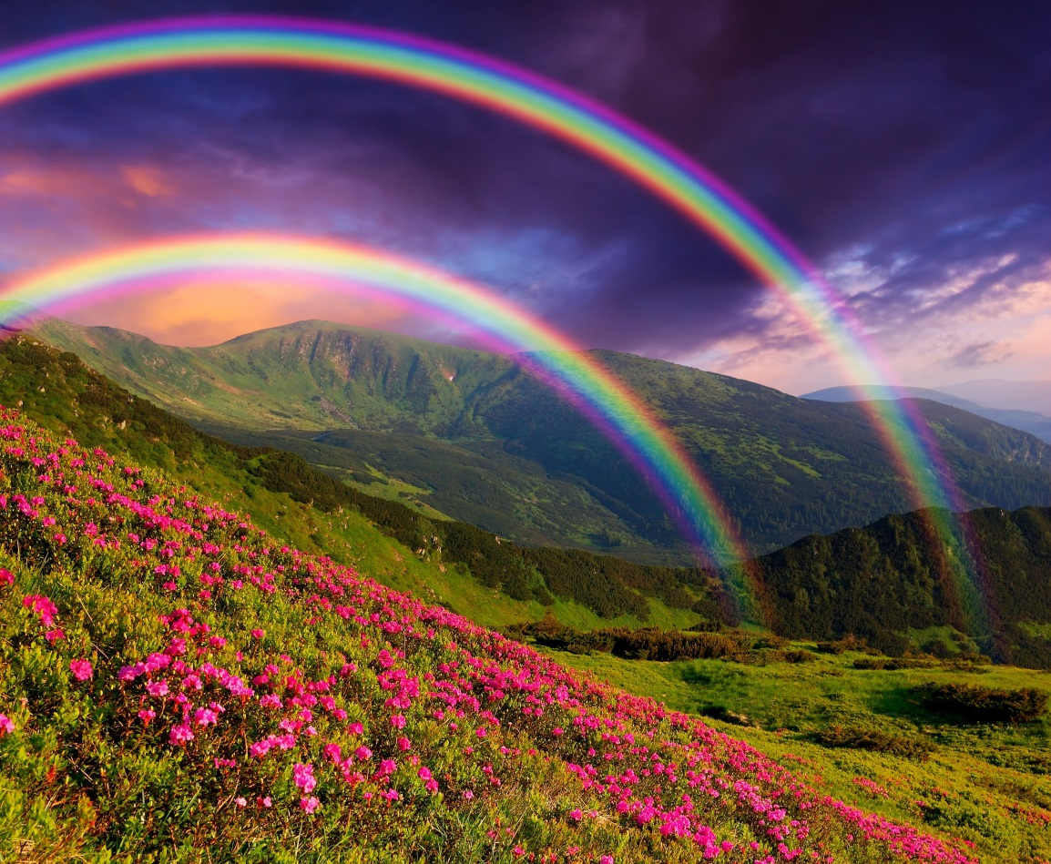
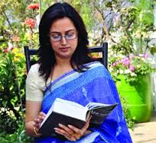
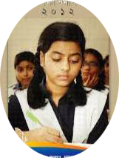
আদর্শ পাঠ
সরব পাঠ

Slide 11
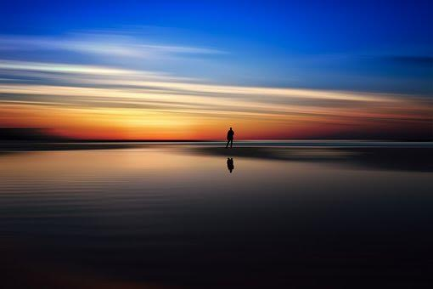
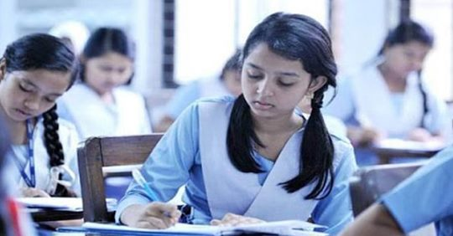
একক কাজ
১। রংধনুতে কয়টি রং ও কী কী ?
২। সাদা ও স্বচ্ছ নীলের ছড়াছড়ি দেখা যায় কোন ঋতুতে ?
৩। শিমুল, পলাশ ও কৃষ্ণচূড়া গাছে ফুল ফোটে কোন ঋতুতে ?

Slide 12
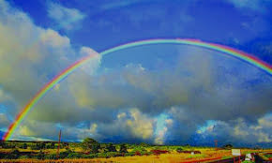
উত্তর গুলো মিলিয়ে নিই
১। রংধনুতে সাতটি রং থাকে । যথা – হলুদ, কমলা, লাল, সবুজ, নীল, বেগুনি ও গোপালি ।
২। শরৎকালে সাদা ও স্বচ্ছ নীলের ছড়াছড়ি দেখা যায় ।
৩। শীতকালে ফোটে ।

Slide 13
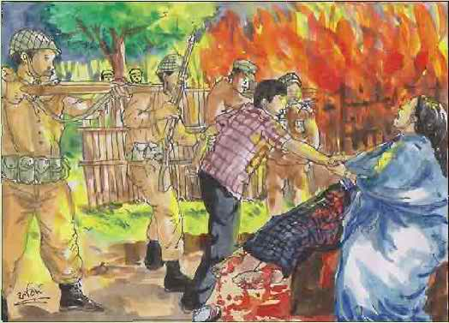
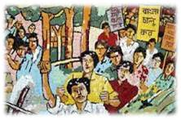
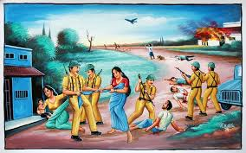
মুক্তিযুদ্ধের আকাঁ ছবি

Slide 14
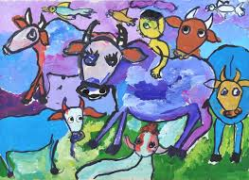
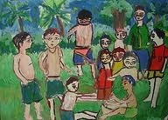
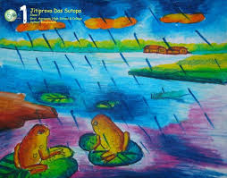
শিশুদের আঁকা ছবি

Slide 15
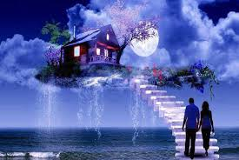
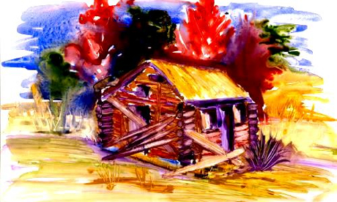
শিল্পীদের আকাঁ ছবি

Slide 16
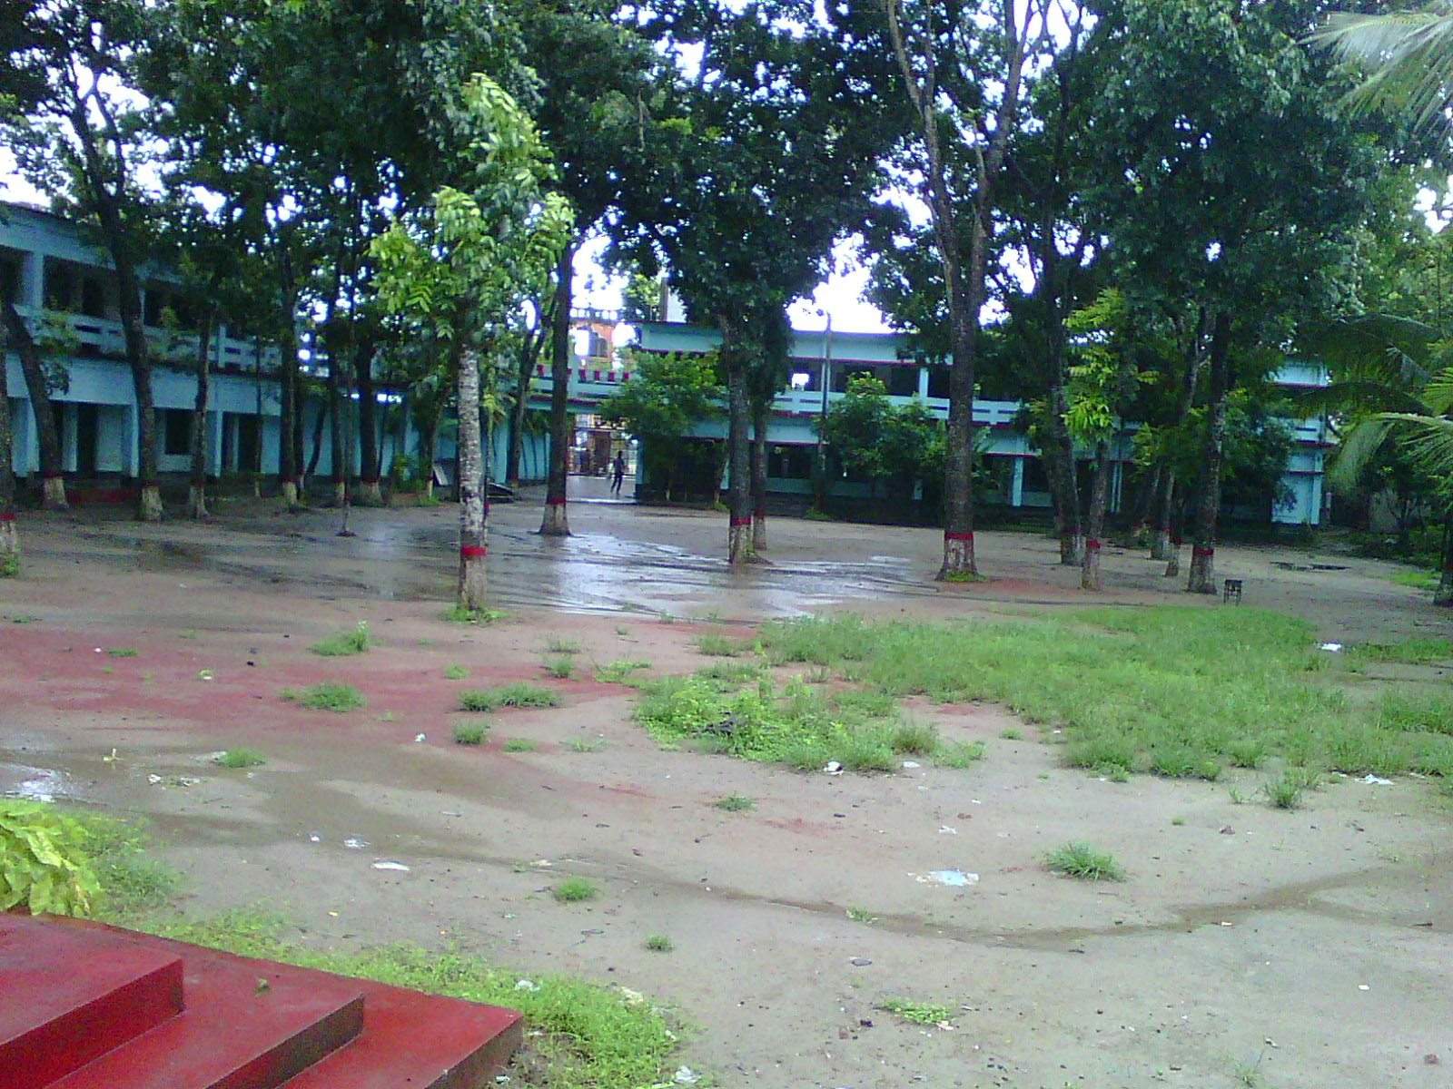
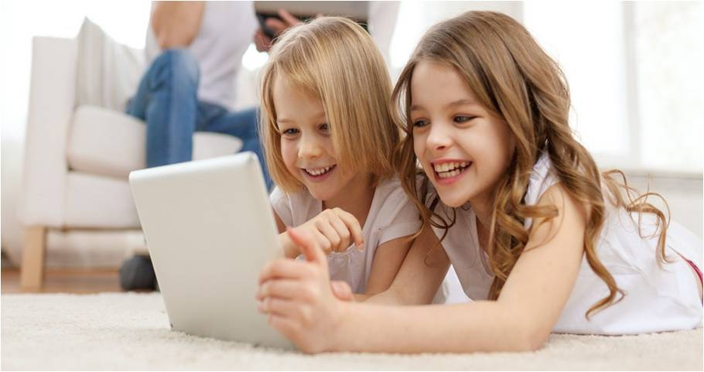
জোড়ায় কাজ
কোন মাসে চাষিরা দল বেঁধে ধান কাটে ?
স্কুলের দৃশ্যে কোন ঋতুর পরিচয় পাওয়া যায়?
‘এ দেশের প্রকৃতিতে নানা রূপের প্রতিফলন ঘটেছে’ - বুঝিয়ে লেখো।
১. উত্তর : অগ্রহায়ণ মাসে চাষিরা দল বেঁধে ধান কাটে।
২. উত্তর : বিভিন্ন ঋতুতে আমাদের দেশের চারপাশের পরিবেশের রূপ ও রং বদলে যায় বলে উপর্যুক্ত মন্তব্যটি করা হয়েছে।
৩. উত্তর : স্কুলের দৃশ্যে বসন্ত ঋতুর পরিচয় পাওয়া যায়।

Slide 17
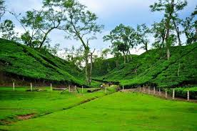
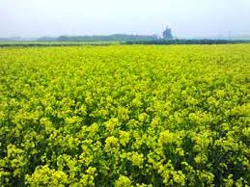
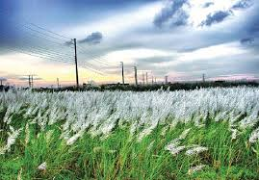
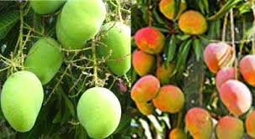
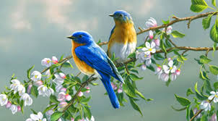
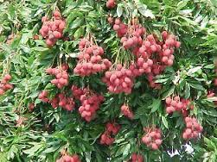
ঋতুভেদে প্রকৃতির বিচিত্র রূপ
প্রকৃতির বিচিত্র্যময় রূপ।

Slide 18
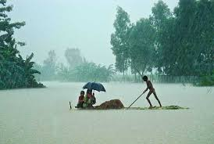
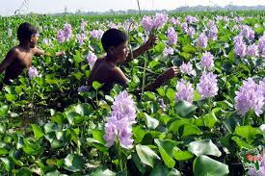
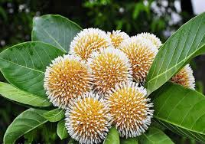
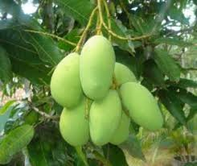
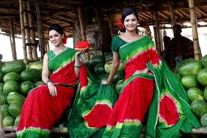
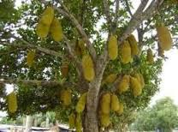
ঋতুভেদে প্রকৃতির বিচিত্র রূপ
এদৃশ্যগুলো বর্ষা ঋতুর।

Slide 19
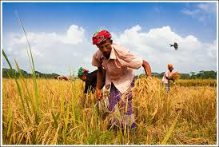
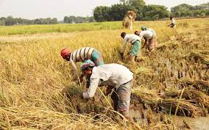
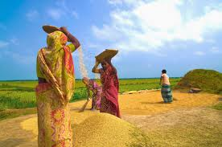
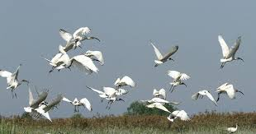
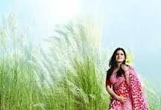
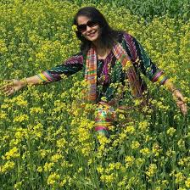
ঋতুভেদে প্রকৃতির বিচিত্র রূপ
এদৃশ্যগুলো হেমন্ত ঋতুর।

Slide 20
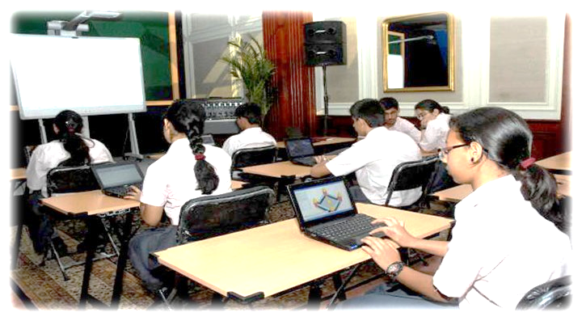
দলীয় কাজ
১। প্রাথমিক রং কয়টি ?
২। হাশেম খান কোন জেলায় জন্ম গ্রহন করেন ?
৩। লাল ও হলুদ রং মেশালে কোন রং পাওয়া যাবে ?
৪। সাধারণত কখন আকাশে রংধনু ফুটে ওঠে ?

Slide 21
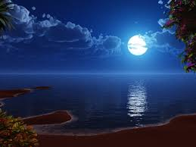
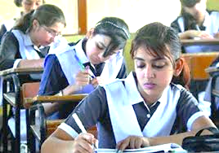
মুল্যায়ন
ক. বাংলাদেশে ঋতু কয়টি ?
খ. এ দেশের প্রকৃতির নানা রূপের প্রতিফলন ঘটেছে - বুঝিয়ে লেখো ।
উত্তর : ক. বাংলাদেশে ঋতু ছয়টি।
খ. ঋতুভেদে বাংলাদেশের প্রকৃতি ভিন্ন ভিন্ন রূপ ধারণ করে। ষড়ঋতুর দেশ বাংলাদেশ।
একেক ঋতুতে একেক রকম রং ও রূপের প্রতিফলন ঘটে এ দেশের প্রকৃতিতে।

Slide 22
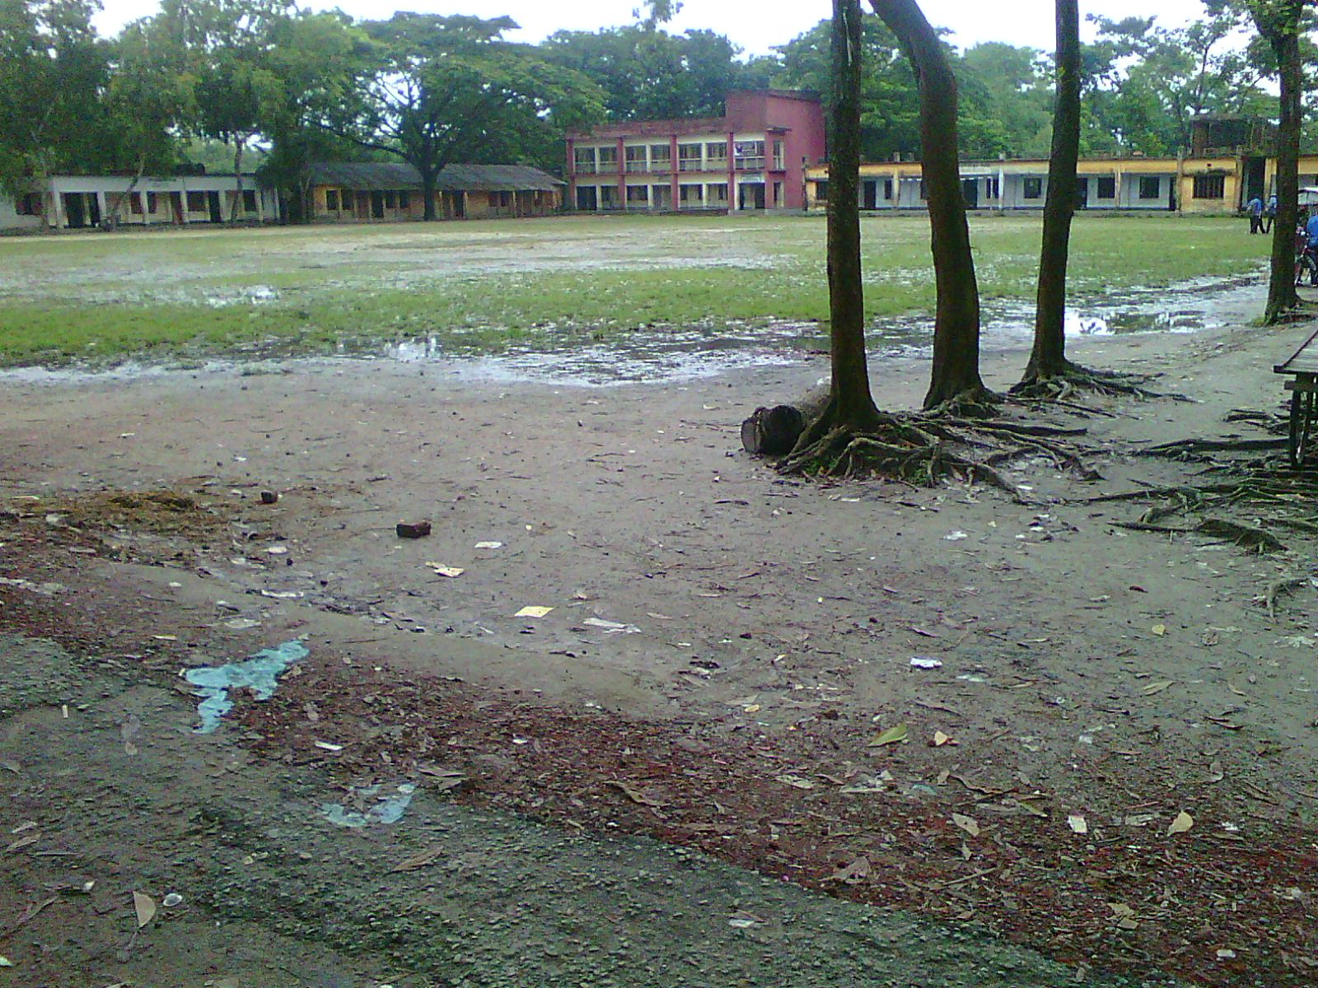
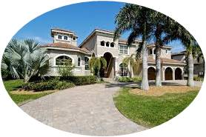
বাড়ির কাজ
ক. বৈশাখ-জ্যৈষ্ঠ এই দুই মাস কোন ঋতু? খ. বাংলাদেশকে ষড়্ঋতুর দেশ বলা হয় কেন? গ. শিমু দাদার বাড়িতে যখন বেড়াতে গিয়েছিল, তখনকার প্রকৃতির বর্ণনা দাও।

Slide 23
অনুচ্ছেদটি পড়ে নিচের প্রশ্নগুলোর উত্তর দাও
শিমু প্রতিবছর পয়লা বৈশাখে দাদার বাড়িতে বেড়াতে যায়। পয়লা বৈশাখ উপলক্ষে প্রতিবছর এখানে মেলা বসে। এবার মেলা থেকে শিমু আমাদের লোক শিল্পের ঐতিহ্য বহনকারী হাতপাখা, মাটির পুতুল ও কতগুলো শখের হাঁড়ি কিনেছিল। তার দাদার বাড়িতে ফলের বাগানে অনেক আম, জাম ও লিচুগাছ রয়েছে। সে বাড়ির অন্য ছেলেমেয়েদের সঙ্গে সারা দিন ঘুরে বেড়ায় এবং মজা করে।
প্রশ্ন: ক. বৈশাখ-জ্যৈষ্ঠ এই দুই মাস কোন ঋতু? খ. বাংলাদেশকে ষড়্ঋতুর দেশ বলা হয় কেন? গ. শিমু দাদার বাড়িতে যখন বেড়াতে গিয়েছিল, তখনকার প্রকৃতির বর্ণনা দাও। ঘ. ‘উদ্দীপকের লোক শিল্প আমাদের ঐতিহ্য’—উদ্দীপক ও ‘ছবির রং’ গল্পের আলোকে ব্যাখ্যা করো।

Slide 24
উত্তর-ক:বৈশাখ-জ্যৈষ্ঠ এই দুই মাস গ্রীষ্ম ঋতু। উত্তর-খ:ষড়্ শব্দের অর্থ ছয়। আমাদের দেশের প্রাকৃতিক রূপবৈচিত্র্য বছরে ছয়বার নির্দিষ্ট সময় পরপর পরিবর্তন হওয়ার জন্য
এ দেশকে ষড়্ঋতুর দেশ অর্থাৎ, ছয় ঋতুর দেশ বলা হয়। প্রতিবার এই পরিবর্তনের ধাপকে আলাদা নামে চিহ্নিত করা হয়েছে। প্রতিবছর নিয়মিত ছয়বার পরিবর্তনের এই সময়কে বিবেচনা করায় বাংলাদেশকে ষড়্ঋতুর দেশ বলা হয়। উত্তর-গ:শিমু তার দাদার বাড়িতে বেড়াতে গিয়েছিল পয়লা বৈশাখে। বৈশাখ-জ্যৈষ্ঠ এই দুই মাস গ্রীষ্মকাল, অর্থাৎ সে তার দাদার বাড়িতে বেড়াতে গিয়েছিল গ্রীষ্মকালে। বাংলাদেশের ছয় ঋতুর মধ্যে গ্রীষ্ম একটি আলাদা বৈশিষ্ট্যধারী ঋতু। প্রচণ্ড রোদের জন্য গ্রীষ্মকালে গাছের সবুজ রং বিবর্ণ হয়ে যায়। তখন আবহাওয়া সাধারণত শুষ্ক ও গরম থাকে। বৃষ্টিপাতও তুলনামূলক কম হয়। সূর্যের প্রচণ্ড তাপে আবহাওয়া শুষ্ক হয়ে যায়।
উত্তর--ঘ: উদ্দীপকে যেমন বাংলাদেশের লোকশিল্পের বৈশিষ্ট্য তুলে ধরা হয়েছে, তেমনি চিত্রশিল্পী হাশেম খান রচিত ‘ছবির রং’ গল্পে গ্রাম্য লোকশিল্পীদের ঐতিহ্যবাহী শিল্পকর্মের প্রতি আলোকপাত করা হয়েছে। গ্রামীণ সমাজে লোকশিল্পীরা নানা রকম জিনিস তৈরি করেন। মাটির পুতুল, কাঠের পুতুল, তুলোর পুতুল, সোনার পুতুল, লক্ষ্মী সরা, শখের হাঁড়ি, নকশিকাঁথাসহ নানা জিনিস তৈরি করেন। এসব জিনিসে উজ্জ্বল ও সতেজ রঙের ব্যবহার শিল্পকে আরও আকর্ষণীয় করে তোলে। উদ্দীপকে শিমুর দাদার বাড়িতে বৈশাখী মেলায়ও পাওয়া যায় গ্রামবাংলার এই ঐতিহ্যবাহী লোকশিল্পের দ্রব্যাদি। মেলায় যেসব জিনিস পাওয়া যায়, সেগুলোর মধ্যে উল্লেখযোগ্য হলো পুতুল, শীতল পাটি, নকশিকাঁথা, হাতপাখা ইত্যাদি। এগুলো আমাদের ঐতিহ্য, আমাদের গর্ব। এ দেশের মানুষের মন যে শিল্পীর মন, এগুলো তার পরিচয় বহন করে। উদ্দীপক ও ‘ছবির রং’ রচনায় বিষয়টি সুন্দরভাবে ফুটে উঠেছে।

Slide 25
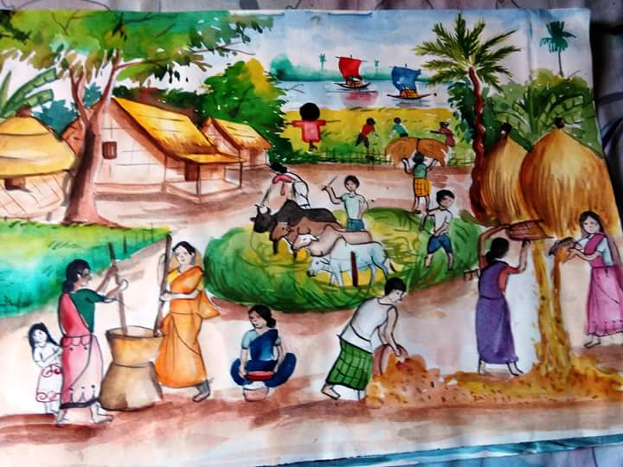
ক্লাসের সবাইকে ধন্যবাদ জানিয়ে শেষ করছি

